Slide 1
Birinci derece Mantık (FOL)

Slide 2
Birinci derece mantık (FOL)
Önermeli mantık sadece cümlelerin doğruluğu ile uğraşır. Örnek: Şu anda yağmur yağıyor. Bu doğru veya yanlış olabilir. Fakat kitap, masa, vs. gibi niceliklerle ilgili değişkenler yaratılamaz.

Slide 3
Birinci derece mantık (FOL)
Önermeli mantık sadece cümlelerin doğruluğu ile uğraşır. Örnek: Şu anda yağmur yağıyor. Bu doğru veya yanlış olabilir. Fakat kitap, masa, vs. gibi niceliklerle ilgili değişkenler yaratılamaz.
Birinci derece mantıkta hem dünyaya ait değişkenler kullanılabilir, hem de bunların tamamı ya da bazılarını ilgilendiren cümleler oluşturulabilir.

Slide 4
FOL kullanım avantajları
Önermeli mantıkta oluşturulamayan cümleler FOL ile oluşturulabilir.

Slide 5
FOL kullanım avantajları
Önermeli mantıkta oluşturulamayan cümleler FOL ile oluşturulabilir.
  Bir kutu, yeşil boya ile boyanırsa, kutu yeşil olur.
    Önermeli mantıkta, her kutu hakkında bir cümle kurmak gerekir, bütün kutuları ilgilendiren bir genelleme yapılamaz.

Slide 6
FOL kullanım avantajları
Önermeli mantıkta oluşturulamayan cümleler FOL ile oluşturulabilir.
  Bir kutu, yeşil boya ile boyanırsa, kutu yeşil olur.
    Önermeli mantıkta, her kutu hakkında bir cümle kurmak gerekir, bütün kutuları ilgilendiren bir genelleme yapılamaz.
  Bir kavanoz steril edildiği zaman içindeki bütün bakteriler ölür.
    FOL kullanırken, tek tek isim vermeden bütün bakteriler
    hakkında konuşmak mümkündür.

Slide 7
FOL kullanım avantajları
Önermeli mantıkta oluşturulamayan cümleler FOL ile oluşturulabilir.
  Bir kutu, yeşil boya ile boyanırsa, kutu yeşil olur.
    Önermeli mantıkta, her kutu hakkında bir cümle kurmak gerekir, bütün kutuları ilgilendiren bir genelleme yapılamaz.
  Bir kavanoz steril edildiği zaman içindeki bütün bakteriler ölür.
    FOL kullanırken, tek tek isim vermeden bütün bakteriler
    hakkında konuşmak mümkündür.
  Bir insan bu Web sayfasına eğer izin verilmişse veya izin verilmiş birini tanıyorsa girebilir.

Slide 8
FOL sözdizimi
Terimler

Slide 9
FOL sözdizimi
Terimler
  Sabit semboller: Ali, Japonya, Bakteri-39

Slide 10
FOL sözdizimi
Terimler
  Sabit semboller: Ali, Japonya, Bakteri-39
  Değişkenler: x, y, a

Slide 11
FOL sözdizimi
Terimler
  Sabit semboller: Ali, Japonya, Bakteri-39
  Değişkenler: x, y, a
  Bir veya birden fazla değişken içeren fonksiyon gösterimleri: f(x), f(f(x)), mother-of(Ali)

Slide 12
FOL sözdizimi
Terimler
  Sabit semboller: Ali, Japonya, Bakteri-39
  Değişkenler: x, y, a
  Bir veya birden fazla değişken içeren fonksiyon gösterimleri: f(x), f(f(x)), mother-of(Ali)
Cümleler
  Sıfır veya daha fazla terimi içeren karşılaştırma sembolleri: Üst(a,b), Uncle(Hasan, mother-of(Ayşe))

Slide 13
FOL sözdizimi
Terimler
  Sabit semboller: Ali, Japonya, Bakteri-39
  Değişkenler: x, y, a
  Bir veya birden fazla değişken içeren fonksiyon gösterimleri: f(x), f(f(x)), mother-of(Ali)
Cümleler
  Sıfır veya daha fazla terimi içeren karşılaştırma sembolleri: Üst(a,b), Uncle(Hasan, mother-of(Ayşe))
  t₁ = t₂

Slide 14
FOL sözdizimi
Terimler
  Sabit semboller: Ali, Japonya, Bakteri-39
  Değişkenler: x, y, a
  Bir veya birden fazla değişken içeren fonksiyon gösterimleri: f(x), f(f(x)), mother-of(Ali)
Cümleler
  Sıfır veya daha fazla terimi içeren karşılaştırma sembolleri: Üst(a,b), Uncle(Hasan, mother-of(Ayşe))
  t₁ = t₂
  Eğer d bir değişken, Φ bir cümle ise, ∀d, Φ ve ∃d,Φ de birer cümledir.

Slide 15
FOL sözdizimi
Terimler
  Sabit semboller: Ali, Japonya, Bakteri-39
  Değişkenler: x, y, a
  Bir veya birden fazla değişken içeren fonksiyon gösterimleri: f(x), f(f(x)), mother-of(Ali)
Cümleler
  Sıfır veya daha fazla terimi içeren karşılaştırma sembolleri: Üst(a,b), Uncle(Hasan, mother-of(Ayşe))
  t₁ = t₂
  Eğer d bir değişken, Φ bir cümle ise, ∀d, Φ ve ∃d,Φ de birer cümledir.
  Mantıksal işleçleri cümlelerle kullanabiliriz.(),Λ,V,~,→,↔

Slide 16
FOL yorumları
Yorum Y (Bir küme ve 3 ilişkiden oluşur)

Slide 17
FOL yorumları
Yorum Y (Bir küme ve 3 ilişkiden oluşur)
  Nesneler uzayı, kümesi U

Slide 18
FOL yorumları
Yorum Y (Bir küme ve 3 ilişkiden oluşur)
  Nesneler uzayı, kümesi U
  Sabit sembolleri U’nun elemanlarıyla ilişkilendirir.

Slide 19
FOL yorumları
Yorum Y (Bir küme ve 3 ilişkiden oluşur)
  Nesneler uzayı, kümesi U
  Sabit sembolleri U’nun elemanlarıyla ilişkilendirir.
  Karşılaştırma sembollerini U üzerinde bağıntılara ilişkilendirir. (mesela U üzerinde Sister(a,b) şeklinde bir ikili karşılaştırma uygulandığında kardeş olabilecek bütün ikili kombinasyonlardan bahsedilmiş olunur.

Slide 20
FOL yorumları
Yorum Y (Bir küme ve 3 ilişkiden oluşur)
  Nesneler uzayı, kümesi U
  Sabit sembolleri U’nun elemanlarıyla ilişkilendirir.
  Karşılaştırma sembollerini U üzerinde bağıntılara ilişkilendirir. (mesela U üzerinde Sister(a,b) şeklinde bir ikili karşılaştırma uygulandığında kardeş olabilecek bütün ikili kombinasyonlardan bahsedilmiş olunur.
  Fonksiyon sembollerini U’da fonksiyonlarla ilişkilendirir.

Slide 21
Terimlerin Ayırımı
Terimler U içinde nesneleri belirtirler.

Slide 22
Terimlerin Ayırımı
Terimler U içinde nesneleri belirtirler.
  Y(Arda) Arda sabit olduğu için bu KB’de verilendir.

Slide 23
Terimlerin Ayırımı
Terimler U içinde nesneleri belirtirler.
  Y(Arda) Arda sabit olduğu için bu KB’de verilendir.
  Y(x) x değişken olduğu için, bu belirsizdir.

Slide 24
Terimlerin Ayırımı
Terimler U içinde nesneleri belirtirler.
  Y(Arda) Arda sabit olduğu için bu KB’de verilendir.
  Y(x) x değişken olduğu için, bu belirsizdir.
  Y(f(t₁,…,t_{n}) Y(f)(Y(t₁),...,Y(t_{n}))

Slide 25
holds (yorumun doğruluğu)
Bir cümle bir yoruma göre ne zaman doğru olur?

Slide 26
holds (yorumun doğruluğu)
Bir cümle bir yoruma göre ne zaman doğru olur?
  P genel bir bağıntı sembolü olsun.
  t₁,…,t_{n} terimler olsun.
holds (P(t₁,…,t_{n}),Y) iff <Y(t₁), …, Y(t_{n})> Є Y(P)

Slide 27
holds (yorumun doğruluğu)
Bir cümle bir yoruma göre ne zaman doğru olur?
  P genel bir bağıntı sembolü olsun.
  t₁,…,t_{n} terimler olsun.
holds (P(t₁,…,t_{n}),Y) iff <Y(t₁), …, Y(t_{n})> Є Y(P)
Brother (Ali,Veli) ??

Slide 28

holds (yorumun doğruluğu)
Bir cümle bir yoruma göre ne zaman doğru olur?
  P genel bir bağıntı sembolü olsun.
  t₁,…,t_{n} terimler olsun.
holds (P(t₁,…,t_{n}),Y) iff <Y(t₁), …, Y(t_{n})> Є Y(P)
Brother (Ali,Veli) ??
  Y(Ali) = [U’nun bir elemanı]

Slide 29
holds (yorumun doğruluğu)
Bir cümle bir yoruma göre ne zaman doğru olur?
  P genel bir bağıntı sembolü olsun.
  t₁,…,t_{n} terimler olsun.
holds (P(t₁,…,t_{n}),Y) iff <Y(t₁), …, Y(t_{n})> Є Y(P)
Brother (Ali,Veli) ??
  Y(Ali) = [U’nun bir elemanı]
  Y(Veli) = [U’nun bir elemanı]

Slide 30

holds (yorumun doğruluğu)
Bir cümle bir yoruma göre ne zaman doğru olur?
  P genel bir bağıntı sembolü olsun.
  t₁,…,t_{n} terimler olsun.
holds (P(t₁,…,t_{n}),Y) iff <Y(t₁), …, Y(t_{n})> Є Y(P)
Brother (Ali,Veli) ??
  Y(Ali) = [U’nun bir elemanı]
  Y(Veli) = [U’nun bir elemanı]
  Y(Brother) = { }

Slide 31
Eşitlik
holds (t₁=t_{n},Y) iff Y(t₁) ve Y(t_{n}) aynı nesne ise

Slide 32
Eşitlik
holds (t₁=t_{n},Y) iff Y(t₁) ve Y(t_{n}) aynı nesne ise
Ali = Ahmet ?

Slide 33
Eşitlik
holds (t₁=t_{n},Y) iff Y(t₁) ve Y(t_{n}) aynı nesne ise
Ali = Ahmet ?
  Y(Ali) = [U’nun bir elemanı]
  Y(Ahmet) = [U’nun bir elemanı]
  holds(Ali=Ahmet,Y)

Slide 34
Sayısallaştırıcıların anlamsal yazımı (Semantics of quantifiers)
Bir I yorumunda x değişkenini a Є U elemanına bağlanması I_{x/a} olarak yer alır.

Slide 35
Sayısallaştırıcıların anlamsal yazımı (Semantics of quantifiers)
Bir I yorumunda x değişkenini a Є U elemanına bağlanması I_{x/a} olarak yer alır.

Slide 36
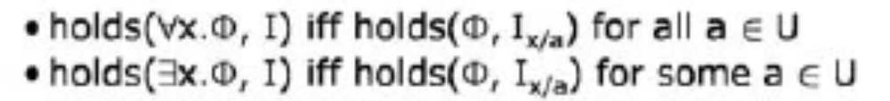
Sayısallaştırıcıların anlamsal yazımı (Semantics of quantifiers)
Bir I yorumunda x değişkenini a Є U elemanına bağlanması I_{x/a} olarak yer alır.

Slide 37
Sayısallaştırıcıların anlamsal yazımı (Semantics of quantifiers)
Bir I yorumunda x değişkenini a Є U elemanına bağlanması I_{x/a} olarak yer alır.
Sayısallaştırıcı kapanan sağ parantez görene kadar sağa doğru etkisini sürdürür:

Slide 38
Sayısallaştırıcıların anlamsal yazımı (Semantics of quantifiers)
Bir I yorumunda x değişkenini a Є U elemanına bağlanması I_{x/a} olarak yer alır.
Sayısallaştırıcı kendisini kapatan sağ parantez görene kadar sağa doğru etkisini sürdürür:

Slide 39
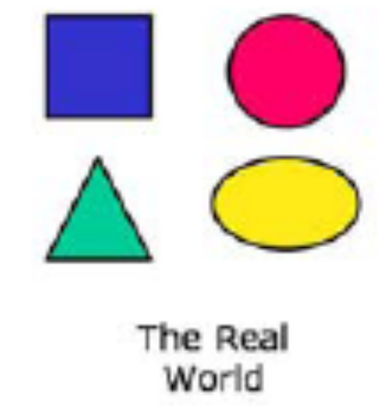
FOL Örnek Uzayı

Slide 40

FOL Örnek Uzayı

Slide 41

FOL Örnek Uzayı

Slide 42
FOL Örnek Uzayı

Slide 43

FOL Örnek Uzayı

Slide 44

FOL Örnek Uzayı

Slide 45
FOL Örnek Uzayı

Slide 46
FOL Örnek Uzayı

Slide 47
FOL Örnek Uzayı

Slide 48
FOL Örnek Uzayı

Slide 49
FOL Örnek Uzayı

Slide 50
FOL Örnek Uzayı

Slide 51
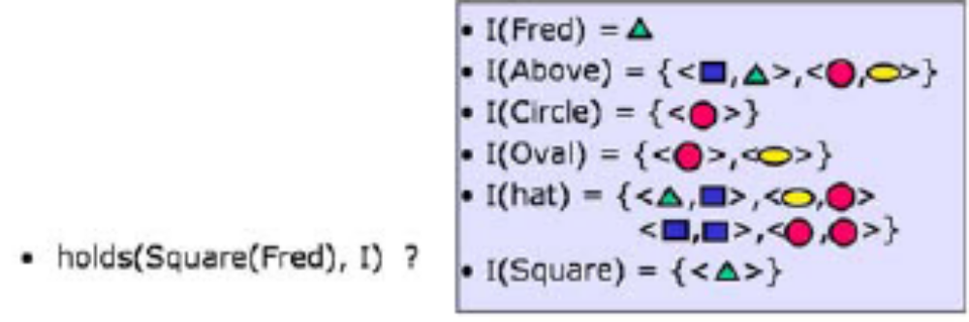
FOL Örneği

Slide 52
FOL Örneği

Slide 53
FOL Örneği

Slide 54
FOL Örneği

Slide 55
FOL Örneği

Slide 56
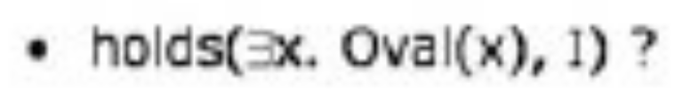
FOL Örneği

Slide 57
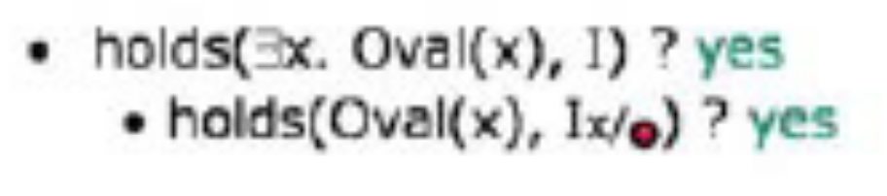
FOL Örneği

Slide 58
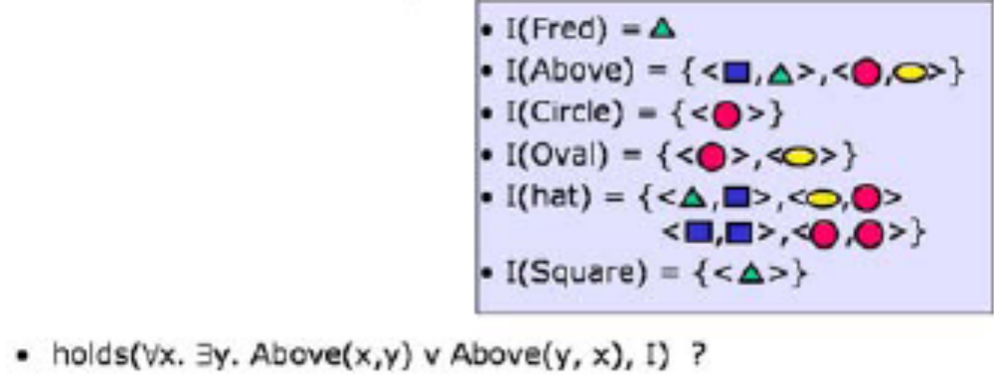
FOL Örneği: devam

Slide 59
FOL Örneği: devam

Slide 60
FOL Örneği: devam

Slide 61

FOL Örneği: devam

Slide 62
FOL Örneği: devam

Slide 63
FOL Örneği: devam

Slide 64
FOL Örneği: devam

Slide 65
FOL Örneği: devam

